Slide 1

计算机网络
第 9 讲
谢钧 教授
网络工程教研中心

Slide 2
上次课知识点
了解
  虚电路的基本工作原理
理解
  数据报和虚电路的比较
  虚拟互连网的概念、直接交付与间接交付
  分类IP编址方式
掌握
  无分类编址CIDR
第5章 网络层

Slide 3
第 4 章 网络层
4.2 网际协议 IP（续）
4.2.3 IP地址与物理地址
4.2.4 地址解析协议ARP
4.2.5 IP数据报的格式
4.2.6 IP数据报的转发
4.3 网际控制报文协议ICMP
4.3.1 ICMP报文的种类
4.3.2 ICMP的应用举例
第5章 网络层

Slide 4
CIDR 地址块划分举例
ISP
大学 X
206.0.64.0/18
因特网
206.0.68.0/22
206.0.68.0/23
206.0.70.0/24
206.0.71.0/25
206.0.71.128/25
100台主机
?
100台主机
500台主机
250台主机
三系
四系
一系
二系
单位 地址块 二进制表示 地址数
ISP 206.0.64.0/18 11001110.00000000.01* 16384
大学 206.0.68.0/22 11001110.00000000.010001* 1024
一系 206.0.68.0/23 11001110.00000000.0100010* 512
二系 206.0.70.0/24 11001110.00000000.01000110.* 256
三系 206.0.71.0/25 11001110.00000000.01000111.0* 128
四系 206.0.71.128/25 11001110.00000000.01000111.1* 128
Notes:
在课堂上向学员演示如何计算

Slide 5
CIDR 地址块划分举例
ISP
大学 X
206.0.64.0/18
因特网
206.0.68.0/22
206.0.68.0/23
206.0.70.0/24
206.0.71.0/25
206.0.71.128/25
2个小单位
2个小单位
4个小单位
4个小单位
三系
四系
一系
二系
单位 地址块 二进制表示 地址数
ISP 206.0.64.0/18 11001110.00000000.01* 16384
大学 206.0.68.0/22 11001110.00000000.010001* 1024
一系 206.0.68.0/23 11001110.00000000.0100010* 512
二系 206.0.70.0/24 11001110.00000000.01000110.* 256
三系 206.0.71.0/25 11001110.00000000.01000111.0* 128
四系 206.0.71.128/25 11001110.00000000.01000111.1* 128

Slide 6
CIDR 地址块划分举例
ISP
大学 X
206.0.64.0/18
因特网
206.0.68.0/22
206.0.68.0/23
206.0.70.0/24
206.0.71.0/25
206.0.71.128/25
206.0.68.0/25
206.0.68.128/25
206.0.69.0/25
206.0.69.128/25
206.0.70.0/26
206.0.70.64/26
206.0.70.128/26
206.0.70.192/26
206.0.71.0/26
206.0.71.64/26
206.0.71.128/26
206.0.71.192/26
三系
四系
一系
二系
单位 地址块 二进制表示 地址数
ISP 206.0.64.0/18 11001110.00000000.01* 16384
大学 206.0.68.0/22 11001110.00000000.010001* 1024
一系 206.0.68.0/23 11001110.00000000.0100010* 512
二系 206.0.70.0/24 11001110.00000000.01000110.* 256
三系 206.0.71.0/25 11001110.00000000.01000111.0* 128
四系 206.0.71.128/25 11001110.00000000.01000111.1* 128
CIDR虽然形式上是两级编址但实际上是一种多级编址方式！

Slide 7
不能分配给主机的特殊IP 地址
net-id | host-id | 源地址使用 | 目的地址使用 | 意义
0 | 0 | 可以 | 不可 | 本网的本主机
0 | Host-id | 可以 | 不可 | 本网的某个主机
全1 | 全1 | 不可 | 可以 | 本网广播
Net-id | 全1 | 不可 | 可以 | net-id网上广播
Net-id | 全0 | 不可 | 不可 | 某网络的网络地址
127 | 非全1/0 | 可以 | 可以 | 环回测试
第5章 网络层

Slide 8
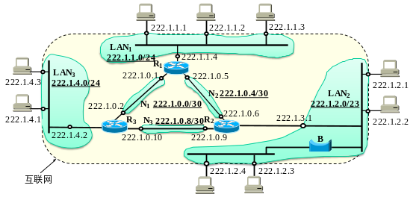
互联网中的 IP 地址
在同一个局域网上的主机或路由器的
IP 地址中的网络前缀必须是一样的。路由器有多个IP地址。

Slide 9
互联网中的 IP 地址
用网桥或交换机连接起来的若干个局域网仍为一个网络，有共同的网络前缀。

Slide 10
互联网中的 IP 地址
两个路由器直接相连的接口处，可指明也可不指明 IP 地址。对于这一段连线构成的特殊“网络”现在常不指明 IP 地址，称为“无编号网络”。

Slide 11
4.2.3 IP 地址与物理地址
为什么需要IP地址与物理地址两种地址？各自的用途是什么？
能不能只使用一种地址？
第5章 网络层

Slide 12
为何需要两种地址？
由于全世界存在着各式各样的网络，并不是为IP和因特网设计的，它们使用不同格式和类型的硬件地址
网络体系结构中的不同层次有自己的地址是保持各层独立的需要
第5章 网络层

Slide 13
4.2.3 IP 地址与物理地址
首部
应用层数据
IP 地址
运输层报文段
网络层及以上
使用 IP 地址
首部
物理地址
IP 数据报
首部
尾部
链路层及以下
使用物理地址
MAC 帧
第5章 网络层

Slide 14


主机 H₁
主机 H₂
IP₁
硬件地址
路由器 R₁
IP₂
路由器 R₂
HA₁
局域网
HA₃
HA₄
局域网
HA₅
HA₆
局域网
HA₂
主机 H₁
主机 H₂
IP 数据报
路由器 R₁
路由器 R₂
？ → ？
？ → ？
？ → ？
IP₁
IP₂
IP₃
IP₄
IP₅
IP₆
IP 层上的互联网
HA₁
HA₃
HA₄
HA₅
HA₆
HA₂
从 ？ 到 ？
从 ？ 到 ？
从 ？ 到 ？
MAC 帧
MAC 帧
MAC 帧

Slide 15
主机 H₁
主机 H₂
IP₁
硬件地址
路由器 R₁
IP₂
路由器 R₂
HA₁
局域网
HA₃
HA₄
局域网
HA₅
HA₆
局域网
HA₂
主机 H₁
主机 H₂
IP 数据报
路由器 R₁
路由器 R₂
IP₁ → IP₂
IP₁ → IP₂
IP₁ → IP₂
IP₁
IP₂
IP₃
IP₄
IP₅
IP₆
IP 层上的互联网
HA₁
HA₃
HA₄
HA₅
HA₆
HA₂
从 HA₁ 到 HA₃
从 HA₄ 到 HA₅
从 HA₆ 到 HA₂
MAC 帧
MAC 帧
MAC 帧

Slide 16
主机 H₁
主机 H₂
IP₁
硬件地址
路由器 R₁
IP₂
路由器 R₂
HA₁
局域网
HA₃
HA₄
局域网
HA₅
HA₆
局域网
HA₂
主机 H₁
主机 H₂
IP 数据报
路由器 R₁
路由器 R₂
IP₁ → IP₂
IP₁ → IP₂
IP₁ → IP₂
IP₁
IP₂
IP₃
IP₄
IP₅
IP₆
IP 层上的互联网
HA₁
HA₃
HA₄
HA₅
HA₆
HA₂
从 HA₁ 到 HA₃
从 HA₄ 到 HA₅
从 HA₆ 到 HA₂
MAC 帧
MAC 帧
MAC 帧

Slide 17


IP数据报通过不同类型的网络
如何知道某个主机或路由器接口的物理地址？
主机 H₁
主机 H₂
IP 数据报
路由器 R₁
路由器 R₂
IP₁ → IP₂
IP₁ → IP₂
IP₁ → IP₂
IP₁
IP₂
IP₃
IP₄
IP₅
IP₆
IP 层上的互联网
HA₁
HA₃
HA₄
HA₅
HA₆
HA₂
从 HA₁ 到 HA₃
从 HA₄ 到 HA₅
从 HA₆ 到 HA₂
MAC 帧
以太网
卫星网
ATM网络

Slide 18
4.2.4 地址解析协议 ARP
ARP (Address Resolution Protocol)
在支持广播的网络(如局域网)中IP地址到物理地址的解析协议
ARP
IP 地址
物理地址
第5章 网络层

Slide 19
ARP的工作过程
假如主机A想与主机B通信，但A只知道B的IP地址，而不知道B的物理地址
209.0.0.5
209.0.0.6
X
A
Y
B
Z
00-00-C0-15-AD-18
08-00-2B-00-EE-0A

Slide 20
主机 A 广播发送
ARP 请求分组
我是 209.0.0.5，硬件地址是 00-00-C0-15-AD-18
我想知道主机 209.0.0.6 的硬件地址
ARP 请求
ARP 请求
ARP 请求
ARP 请求
209.0.0.5
209.0.0.6
X
A
Y
B
Z
每次通信前都需要这么麻烦吗？
00-00-C0-15-AD-18
主机 B 向 A 发送
ARP 响应分组
我是 209.0.0.6
硬件地址是 08-00-2B-00-EE-0A
ARP 响应
209.0.0.5
209.0.0.6
X
A
Y
B
Z
00-00-C0-15-AD-18
08-00-2B-00-EE-0A

Slide 21
4.2.4 地址解析协议 ARP
每一个主机都设有一个 ARP 高速缓存(ARP cache)，缓存已知的IP 地址到硬件地址的映射
当主机 A 欲向本局域网上的某个主机 B 发送 IP 数据报时，就先在其 ARP 高速缓存中查看有无主机 B 的 IP 地址。
如有，就可查出其对应的硬件地址，再将此硬件地址写入 MAC 帧，然后通过局域网将该 MAC 帧发往此硬件地址。否则，执行ARP
第5章 网络层

Slide 22
主机 H₁
主机 H₂
IP₁
硬件地址
路由器 R₁
IP₂
路由器 R₂
主机H1需要使用ARP解析H2的物理地址吗？
HA₁
局域网
HA₃
HA₄
局域网
HA₅
HA₆
局域网
HA₂
主机 H₁
主机 H₂
IP 数据报
路由器 R₁
路由器 R₂
IP₁ → IP₂
IP₁ → IP₂
IP₁ → IP₂
IP₁
IP₂
IP₃
IP₄
IP₅
IP₆
IP 层上的互联网
HA₁
HA₃
HA₄
HA₅
HA₆
HA₂
从 HA₁ 到 HA₃
从 HA₄ 到 HA₅
从 HA₆ 到 HA₂
MAC 帧
MAC 帧
MAC 帧
Notes:
提问：H1需不需要知道还H2的物理地址？

Slide 23
应当注意的问题
ARP 是解决同一个局域网上的主机或路由器的 IP 地址和硬件地址的映射问题。
如果所要找的主机和源主机不在同一个局域网上，那么就要通过 ARP 找到一个位于本局域网上的某个路由器的硬件地址，然后把分组发送给这个路由器，让这个路由器把分组转发给下一个网络。剩下的工作就由下一个网络来做。
第5章 网络层

Slide 24
应当注意的问题（续）
从IP地址到硬件地址的解析是自动进行的，主机的用户对这种地址解析过程是不知道的。
只要主机或路由器要和本网络上的另一个已知 IP 地址的主机或路由器进行通信，ARP 协议就会自动地将该 IP 地址解析为链路层所需要的硬件地址。
第5章 网络层

Slide 25
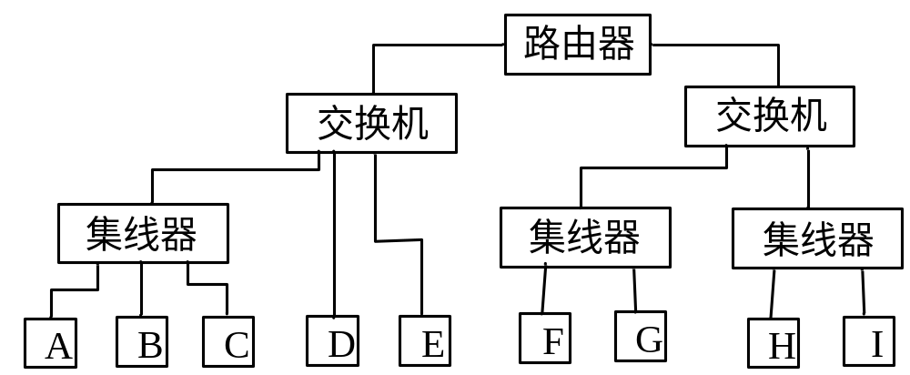
课堂练习
考虑图中的网络。假设开始时所有计算机\路由器的ARP表为空，交换机的转发表也为空，路由器的转发表是完整的，不考虑其他通信的进程。现在计算机A上一个程序发送一个IP报文给H，问计算机B, D, F和I的网卡分别能检测到哪些分组（什么报文，IP地址和MAC地址和内容）？而这些计算机B, D, F和I的协议软件能接收到哪些分组？
第5章 网络层

Slide 26
知识点
掌握
  CIDR地址块的分配
  ARP的基本原理和工作过程
第5章 网络层

Slide 27
作业
1. 习题4-30
2. 习题4-33
（先分大网再分小网，划分大小最合适的地址块，允许剩余地址块）
第5章 网络层

Slide 28
预习作业
预习6.2.5和6.2.6节，回答：
1. IP数据报首部中的标识、标示、片偏移与生存时间字段的用途？协议字段与以太网帧中的哪个字段功能类似？
2. 图4-21中有什么错误？
3. 使用路由聚合有什么好处？
第5章 网络层

Slide 29
教学体会
时间正好

